Slide 1
www.slu.se/goodla

Slide 2
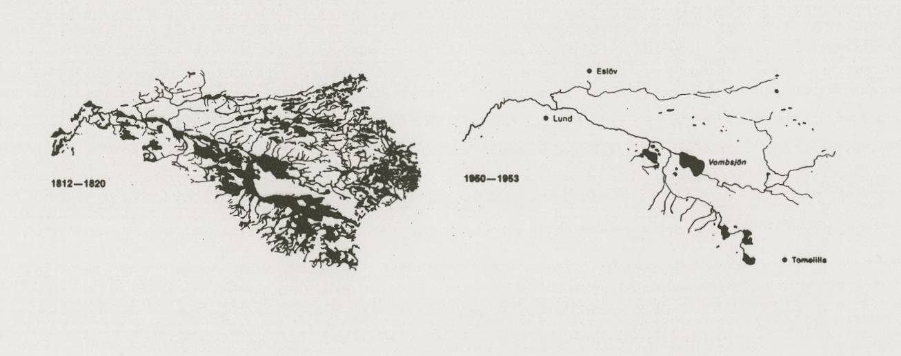
Kävlingeån i Skåne1812-1820 i jämförelse
med 1950 - 1953
Källa: Skånska rekognoseringskartan 1812-1815.

Slide 3
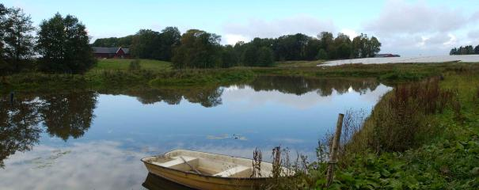
Nyanlagd våtmark på gård i Skaraborg.
Källa: Bild från Greppa Näringen. Foto: Erik Karlsson

Slide 4
Pressmeddelande: ”Anlagda våtmarker räddar utrotningshotade grodor och fåglar”
En studie visar att våtmarkerna bidragit till att rädda flera grod- och fågelarter från så kallad rödlistning.
Rödlistan redovisar vilka arter som riskerar att dö ut i Sverige. Vid den senaste uppdateringen kunde fem av de nio rödlistade fågelarter som häckar i våtmarker tas bort från listan.
Ytterligare en fågelart flyttades till en lägre hotkategori. När det gäller groddjur har fyra arter tagits bort från listan, bland annat lövgrodan, och två arter har flyttats till en lägre hotkategori.
Källa: Urklipp ur pressmeddelande från högskolan i Halmstad år 2014.

Slide 5
Principskiss av damm som samlar fosfor
Källa: (Efter Bioforsk FOKUS-rapport 2008. I Jordbruksverkets rapport: Dammar som samlar fosfor. Jordbruksinformation 11. 2010

Slide 6
Tre bilder från samma fosfordamm: från anläggning till full funktion
Källa: Jordbruksverkets rapport: Dammar som samlar fosfor. Jordbruksinformation 11. 2010. Foto: Pia Kynkäniiemi

